Slide 1
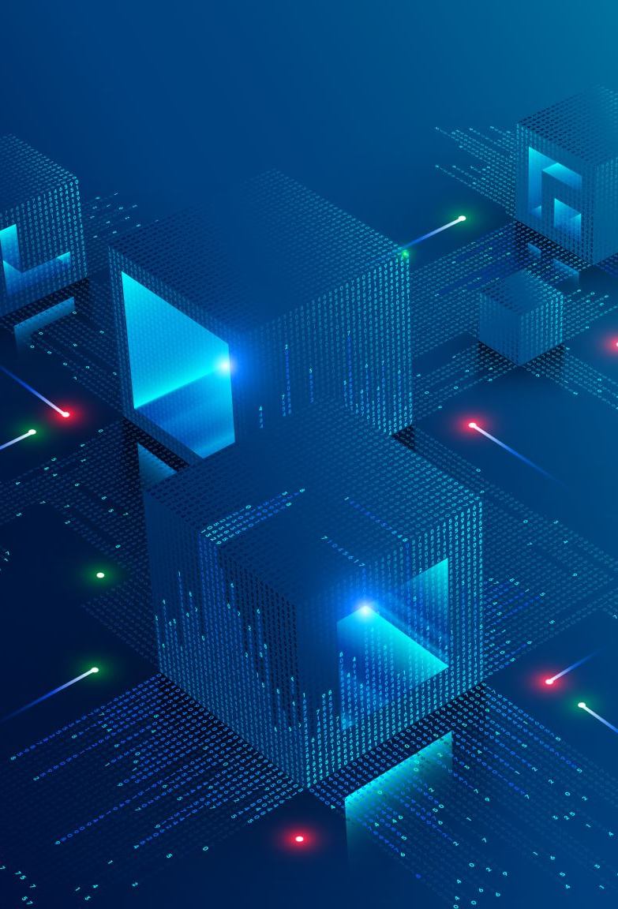
Automatización de entornos de desarrollo: Creación de bases de datos con Docker
Expositor: Carlos Javier Martinez Polanco

Slide 2

EXPOSITOR
LinkedIn
Facebook
Cuenta de YouTube
Repositorio educativo de Github
Instagram

Slide 3
Virtualización
Definición: Proceso de crear versiones virtuales de hardware, software, redes o almacenamiento.
Tipos: Virtualización de servidores, almacenamiento, red.
Beneficios: Ahorro de costos, escalabilidad, y administración simplificada.
Ejemplos: VMware, VirtualBox, Hyper-V.

Slide 4
Sistemas Operativos basados en Linux
Conceptos básicos: Distribuciones populares como Ubuntu, CentOS, Debian.
Ventajas: Estabilidad, seguridad, personalización.
Usos en la industria: Servidores web, desarrollo, ciencia de datos.

Slide 5
Contenedores
Definición: Tecnología que permite ejecutar aplicaciones y sus dependencias en entornos aislados.
Comparación con máquinas virtuales: Menor consumo de recursos, portabilidad.
Ejemplos de uso: Desarrollo ágil, microservicios.

Slide 6
Docker (Arquitectura)
Componentes principales: Docker Engine, Daemon, Imágenes, Contenedores.
Workflow de Docker: Construcción de imágenes, despliegue de contenedores, registro de imágenes.

Slide 7
Dockerfile
Qué es: Archivo de texto que define cómo construir una imagen de Docker.
Sintaxis básica: FROM, RUN, COPY, CMD.
Ejemplo básico de un Dockerfile para una aplicación web.

Slide 8

YAML
Qué es YAML: Lenguaje de serialización de datos legible por humanos.
Uso en Docker: Definición de servicios, redes y volúmenes en Docker Compose.
Sintaxis básica: Clave-valor, listas.

Slide 9
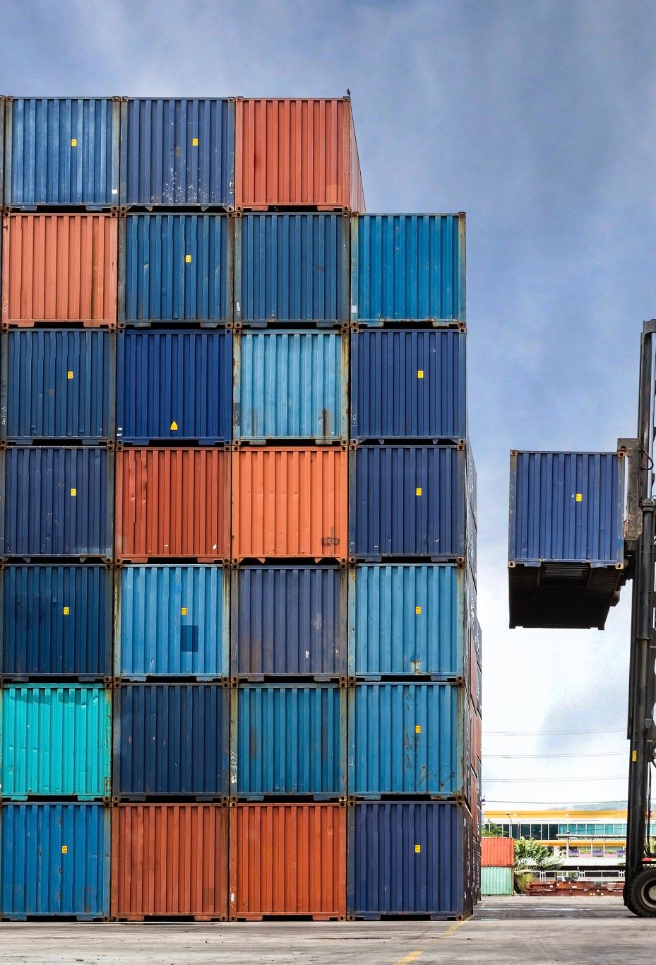
Variables de Entorno
Definición: Variables que afectan el comportamiento de aplicaciones en contenedores.
Uso en Docker: Pasar configuraciones al contenedor (credenciales, rutas).
Ejemplo: Definir variables en Docker Compose o Dockerfile.

Slide 10
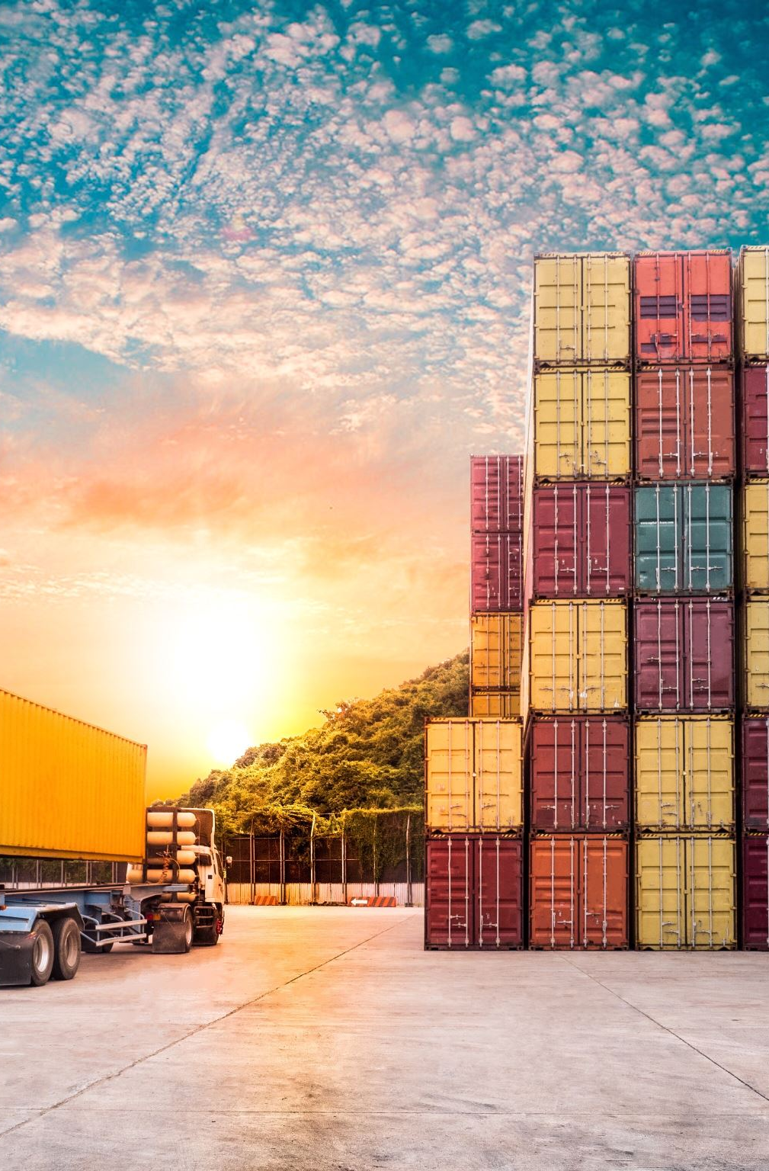
Orquestadores
Qué son: Herramientas que gestionan múltiples contenedores.
Principales orquestadores: Kubernetes, Docker Swarm y Docker Compose.
Funcionalidades: Balanceo de carga, escalabilidad, tolerancia a fallos.

Slide 11
Docker Compose
Qué es: Herramienta para definir y ejecutar aplicaciones multi-contenedor.
Componentes: Servicios, Redes, Volúmenes.
Ejemplo básico de un archivo docker-compose.yml.

Slide 12
Comandos básicos de Docker y Docker Compose
Docker: docker run, docker ps, docker stop.
Docker Compose: docker-compose up, docker-compose down.

Slide 13
Bases de Datos MySQL en Docker
Uso de MySQL en Docker: Ventajas, portabilidad.
Comando para iniciar MySQL: docker run -e MYSQL_ROOT_PASSWORD=root -d mysql.

Slide 14
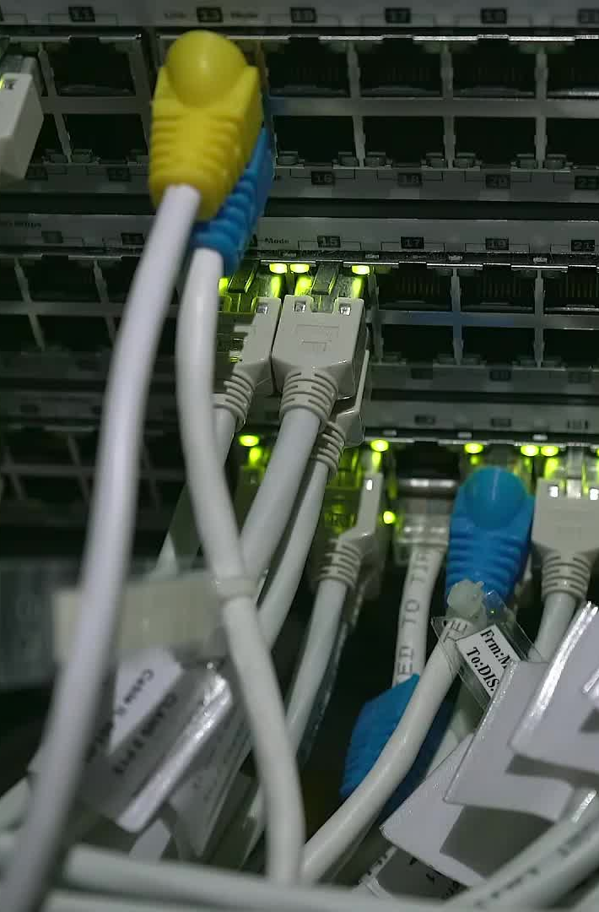
Conexión a una Base de Datos en Docker
Conexión usando Docker Exec: docker exec -it <container_id> mysql -u root -p.
Conexión usando DBeaver: Host (localhost), Puerto (3306), Usuario (root), Contraseña.

Slide 15
Entornos de Desarrollo y Producción
Definición: Diferencias entre entornos de desarrollo y producción.
Configuraciones en Docker: Distintos docker-compose.yml para desarrollo y producción.

